Slide 1
Klasse C versterkers
Hoogfrequent versterkers
met 1 vermogentransistor
Jan Genoe
September 2024

Slide 2
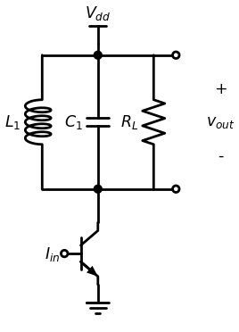
Basisschema van de Klasse C versterker

Slide 3
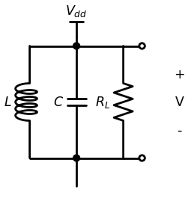
Detail: de trilkring

Slide 4




berekening trilkring

Slide 5

berekening trilkring

Slide 6




berekening trilkring

Slide 7

berekening trilkring

Slide 8


berekening trilkring

Slide 9

gedempte trilkring

Slide 10



Slide 11
om de waarde van de spoel $L_1$ te kiezen.

Slide 12


Benadering resonantiefrequentie

Slide 13
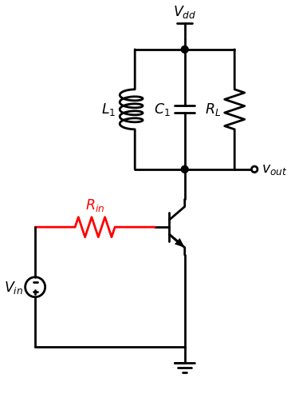
Basisschema van de Klasse C versterker

Slide 14

Instelling van de basisstroom:
keuze geleidingshoek en piekstroom

Slide 15
SPICE file Klasse C circuit
* Class C amp 1
Q_Q1 2 1 0 Q2
L_L1 2 3 1uH
C_C1 2 3 10nF
R_RL 2 3 60
V_Vdd 3 0 11V
R_Rin 4 1 100
V_Vin 4 0 sin(-1.5 2.7 1591500) DC=-1.5
.model Q2 NPN(Is=14.34f BF=200)

Slide 16
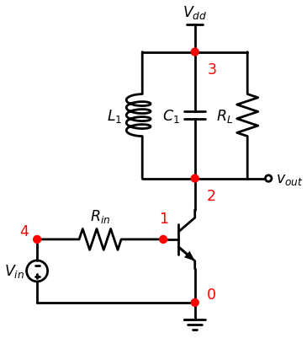
Basisschema met knopen genummerd

Slide 17

spice simulatie: spanningen

Slide 18

Spice simulatie: stromen

Slide 19
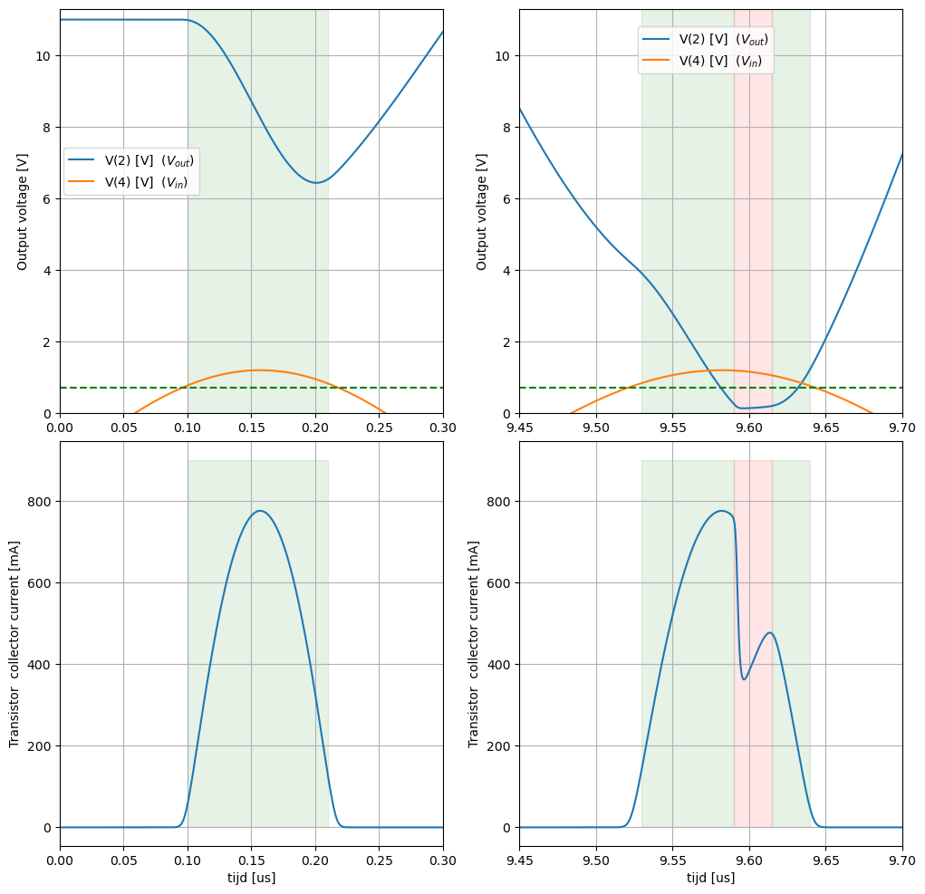
spice simulatie van de spanningen en stromen

Slide 20

Lissajous figuur: knoop 2 en knoop 4

Slide 21

ontwerpparameters en bekomen oscillatie

Slide 22

Uitgangspower en DC power

Slide 23

Transistor power

Slide 24

drive transistor:verloop stromen en spanningen

Slide 25

bekomen oscillatiespanning als functie van de geleidingshoek

Slide 26

Nodige piekstroom om voedingsspanning als zwaai te bekomen

Slide 27

Bekomen rendement bij maximale uitsturing

Slide 28

(links) impedantie van de LRC-kring als functie van de frequentie
(rechts) het uitdempen van deze kring als functie van de tijd

Slide 29
SPICE file Klasse C circuit
* Class C amp 1
Q_Q1 2 1 0 Q2
L_L1 2 3 1uH
C_C1 2 3 10n
R_RL 2 3 60
V_Vdd 3 0 11V
R_Rin 4 1 100
V_Vin 4 5 AC 0.5V 0 DC 0
V_VinDC 5 0 0.7V
.model Q2 NPN(Is=14.34f BF=200)

Slide 30

knoop 2 (spice simulatie)

Slide 31

contributies harmonischen aanstuursignaal
Notes:
### FM modulatie
We kunnen ook dezelfde berekeningsmethode gebruiken om de effecten van off-resonant aan te sturen uit te rekenen, bijvoorbeeld in geval van FM modulatie.

Slide 32

Aansturing met een blokgolf

Slide 33
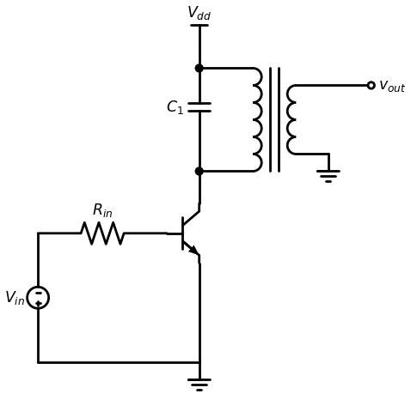
Klasse C versterker met een transformator in de resonante kring

Slide 34
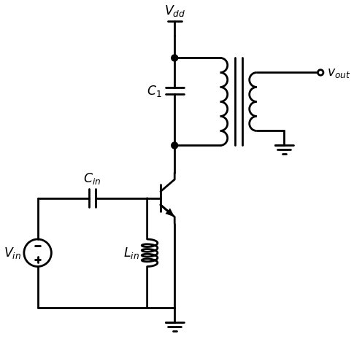
Klasse C versterker met een LC kring aan de ingang van de transistor

Slide 35
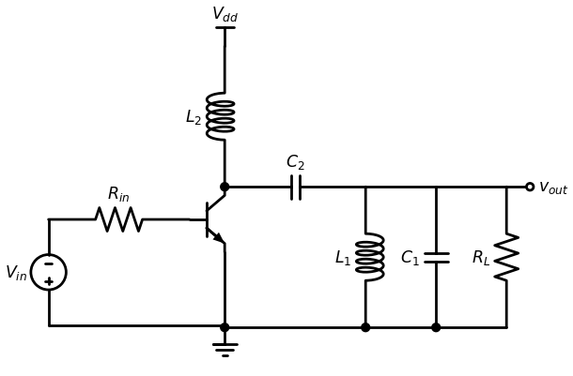
Basisschema van de klasse C versterker waarbij de uitgangspanning oscilleert rond de grond

Slide 36
SPICE file Klasse C circuit (uitgang grond)
* klasseC versie2
Q_Q1 2 1 0 Q2
L_L1 0 3 1uH
C_C1 0 3 10n
R_R1 0 3 100
V_V3 4 0 11V
V_V5 1 0 sin(-2 3.09 1591500) DC=-2
C_C2 2 3 100n
L_L2 2 4 20uH
.model Q2 NPN(Is=14.34f BF=255.9 Rb=100 )

Slide 37

Resultaat van de spice simulatie van het bovenstaande circuit

Slide 38
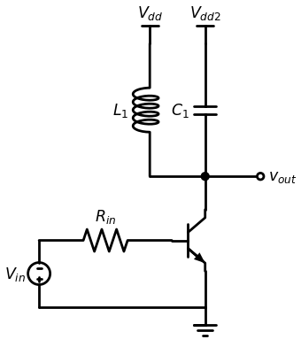
Stap1: verschillende voedingsspanning

Slide 39
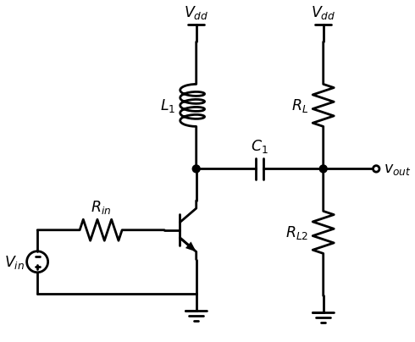
Stap 2: andere versie Vdd2

Slide 40
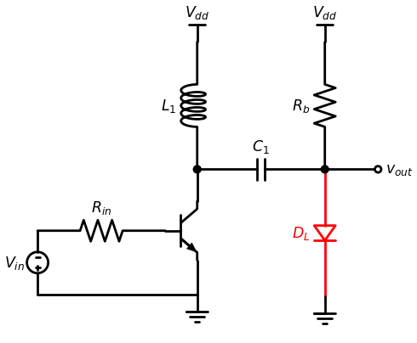
Stap 3: diode als belasting

Slide 41
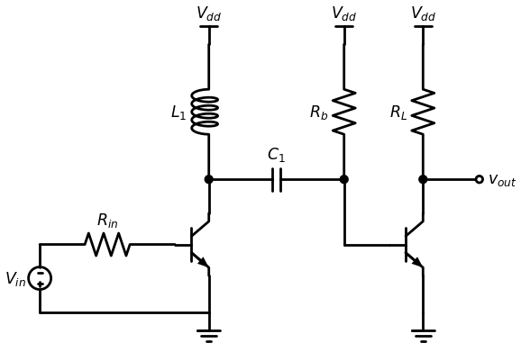
Stap 4: diode -> transistor

Slide 42
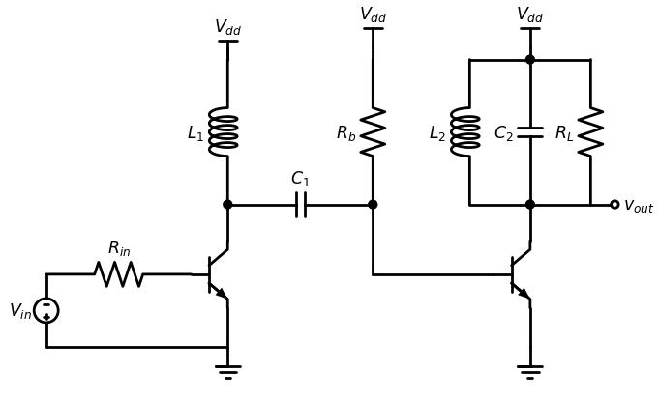
Stap 5: belast met tweede resonante kring
(zelfde frequentie)

Slide 43
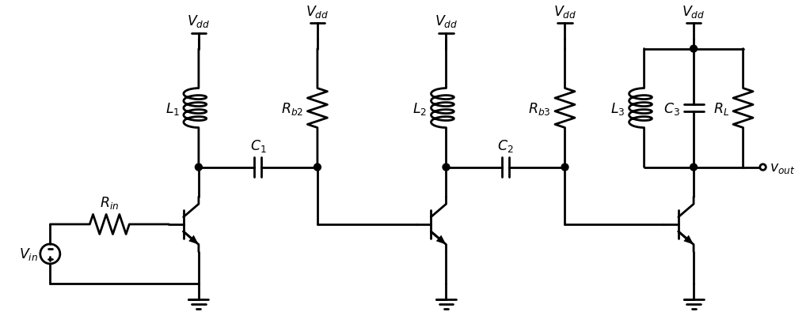
Een andere versie van bovenstaand schema waarbij een derde trap toegevoegd werd aan de versterker

Slide 44

IC implementatie

Slide 45
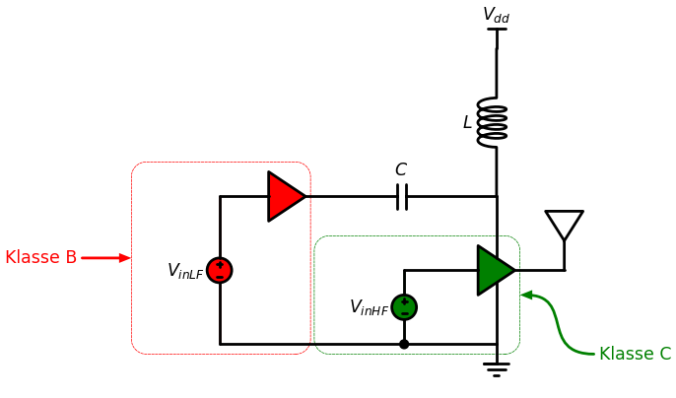
Plaatmodulatie

